Slide 1
Способы обхода блокировок постов в социальных сетях. Анализ поведения блогера.
Студент: Звягинцева Евгения

Slide 2
Цель: Выявить элементарные обходы блокировок. Далее- изучить более сложные модели и провести sentiment-analysis (анализ тональности).
Ход работы:
1. Обзор политики соц. сети
2. Сбор материала
3. Составление массива
4. Выявление наиболее частотные опечатки
5. Исправление намеренно искаженные слова
6. Анализ результата

Slide 3
COVID-19 misleading information policy
Официальные обращения:
Launched six days before the official designation of the virus in January, we continue to expand our dedicated search prompt feature to ensure that when you come to the service for information about COVID-19, you are met with credible, authoritative content at the top of your search experience. We have been consistently monitoring the conversation on the service to make sure keywords — including common misspellings — also generate the search prompt.
В соответствии с этим руководством мы будем требовать, чтобы люди удаляли твиты, которые включают:
Заявления, направленные на то, чтобы заставить других нарушить рекомендованные рекомендации глобальных или местных органов здравоохранения, связанные с COVID-19, чтобы снизить вероятность заражения кого-либо COVID-19, например: «социальное дистанцирование неэффективно» или «сейчас, когда наступило лето, тебе больше не нужна маска, так что не надевай маску!» и другие.
.

Slide 4
Примеры
Before next B00ST3R know that pfiz3r never tested if j@ bbs would prevent transmissi0n because they had to “move at the speed of science to understand what is happening in the market & we had to do everything at risk”
Risk inclu you & your child’s life
Federal Government Is Tracking the unv@xx. New ICD codes are not based on disease or illness, but are based on C0VID v@xx status. It took almost a year, but in January 2023 these codes became available to nearly every medical clinic & hospital in the USA
For about 3 yrs now ppl were labeled as “conspiracy theorist”for saying what we see at the ground level that;
Sh0ts cause cl0ts
Cl0ts cause str0kes
Cl0ts cause pulmonary emb0lism/PE
Cl0ts cause miscarr!ages
Sh0ts cause aut0immune dis0rders
Sh0ts cause canc3r
Sh0ts NOT s@fe

Slide 5
Double-J@bbed | double-jabbed
C0VID | COVID
v@x | vax
Misinf0rmation | misinformation
pfiz3r | Pfizer
miscarr!ages | miscarriages
IV3RM3CTIN | ivermectin

Slide 6
re.compile(r'\b\w*[^a-zA-Z ]\w*\b')
for match in words:
if not re.match(r'^\w+$', match):
misspelled_words.append(match)
re.compile() - это функция в модуле Python re (регулярные выражения), которая принимает регулярное выражение в виде строки и компилирует его в объект, который может быть использован для поиска соответствий в строках.
Специальные символы ^ и $ соответствуют началу и концу каждой строки
+ Одно или более, синоним {1,}

Slide 7
Модуль Enchant
Python предоставляет модуль Enchant. В основном используется для проверки правописания слов и предлагает исправления для слов с ошибками.
Для установки модуля используется стандартная команда:
pip install pyenchant
Код для проверки правописания слова:
misspelled_words = []
for word in words:
if not d.check(word):
misspelled_words.append(word)

Slide 8
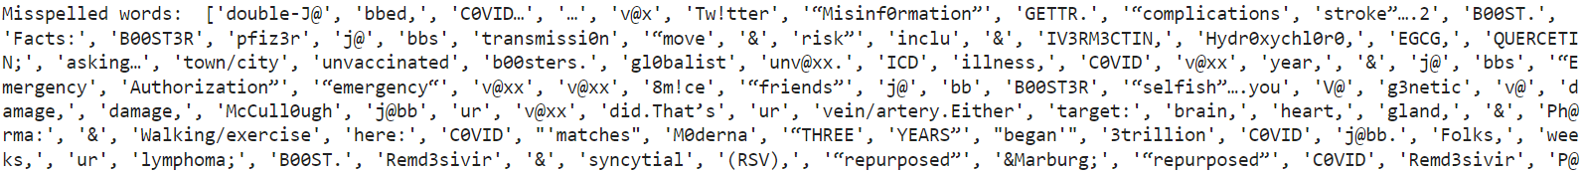
Check проверяет слова:
misspelled_words = []
for word in words:
if not d.check(word):
misspelled_words.append(word)

Slide 9
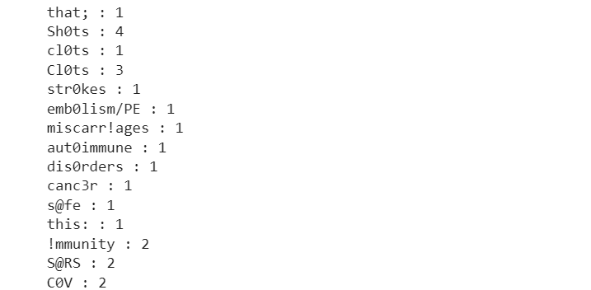
Частотность

Slide 10
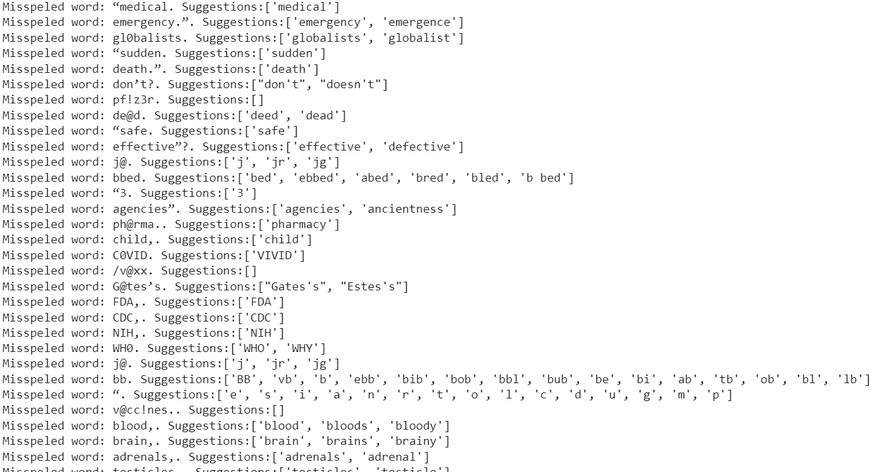
for word in words:
if not d.check(word):
suggestions = d.suggest(word)
print (f"Misspeled word: {word}. Suggestions:{suggestions}")

Slide 11
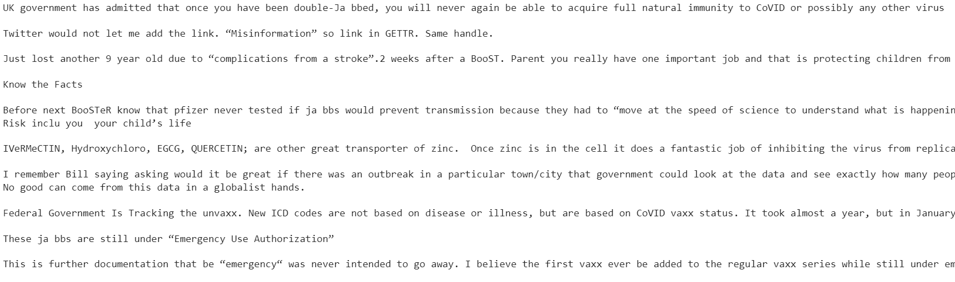
Замена символов
"@" ->"a",
"0"-> "o",
"!"-> "i"
"3"->”e"

Slide 12
Перспективы разработки
Работа с более сложными конструкциями
Анализ тональности текста (sentiment-analysis)
Выделение других способов обхода блокировок, например, языковая игра, эффеминация и другие

Slide 13
Источник: https://pythononline.ru/question/proverka-pravopisaniya-s-pomoschyu-enchant-na-python

